Slide 1
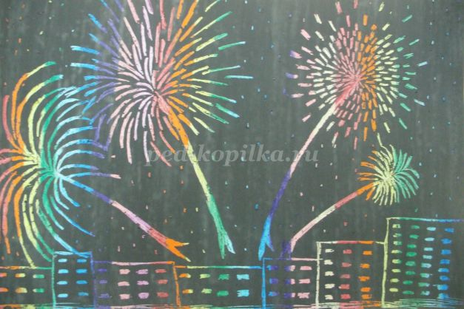
Художественно-эстетическое развитие. Рисование. «Салют Победы»

Slide 2
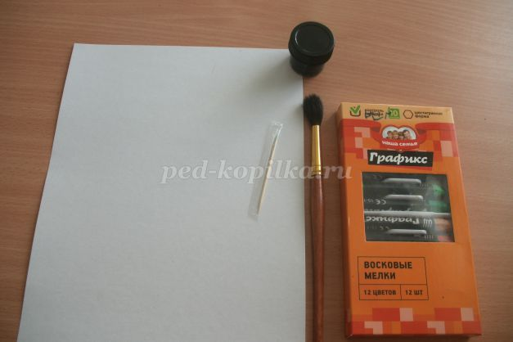
Материалы:
- белая картон А4; - гуашь черная или тушь; - восковые мелки; - кисть широкая; - банка с водой; - жидкое мыло или моющее средство; - зубочистка.

Slide 3
Граттаж (от франц. Gratter — скрести, царапать) — это способ выполнения рисунка путем процарапывания острым инструментом бумаги или картона, залитых тушью или черной гуашью.

Slide 4
Стихотворение «Салют» автор: О. Высотская
Скорей, скорей одеться! Скорей позвать ребят! В честь праздника Победы Орудия палят. Вокруг всё было тихо, И вдруг - салют! Салют! Ракеты в небе вспыхнули И там, и тут! Над площадью, Над крышами, Над праздничной Москвой Взвиваются все выше Огней фонтан живой! На улицу, на улицу Все радостно бегут, Кричат "Ур-р-ра"! Любуются На праздничный Салют!

Slide 5
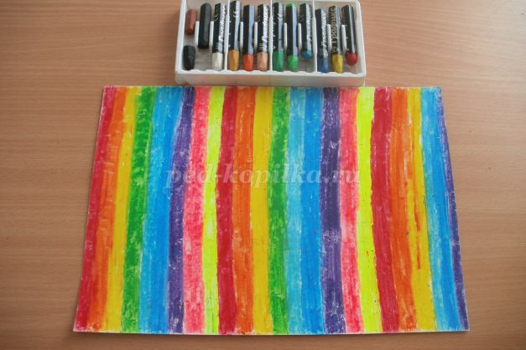
Ход работы:
Лист белого картона закрашиваем цветными восковыми мелками. Закрашиваем очень плотно, чтобы не видно было картона.

Slide 6
Теперь в черную гуашь добавляем намного жидкого мыла. Делается это, для того чтобы легко закрасить восковую поверхность картона. Закрашиваем лист картона черной гуашью очень плотно. Можно использовать черную тушь.

Slide 7
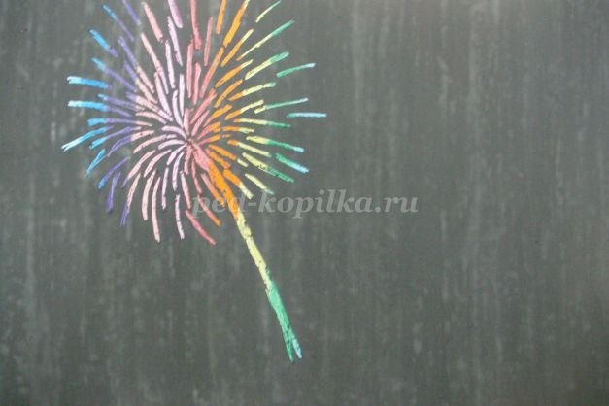
Когда высохнет гуашь, можно приступать к рисованию. Для детей можно предложить ручку с не пишущим стержнем или крючок для вязания. Сначала легкими движениями намечаем линии первого залпа салюта. То, что уже "нацарапал" не сотрешь. Будете внимательны!
Теперь каждую линию "процарапываем" пожирнее, чтобы линии стали ярче.
Теперь каждую линию "процарапываем" пожирнее, чтобы линии стали ярче.

Slide 8
Таким же образом выполняются все залпы салюта. "Процарапаем" отдельными линиями гладь реки, где отражаются залпы салюта. Нарисуем на набережной реки дома. Нарисуем окна, в которых тоже отражаются залпы салюта.

Slide 9
Вот такие замечательные работы у вас ребта должны получиться! Спасибо за внимание!

